Slide 1


Slide 2

MEKANISME KONVERSI KEGIATAN MB-KM KEMDIKBUD KE SKS MATAKULIAH Program Studi Informatika Fakultas Ilmu Komputer Universitas Amikom Purwokerto

Slide 3
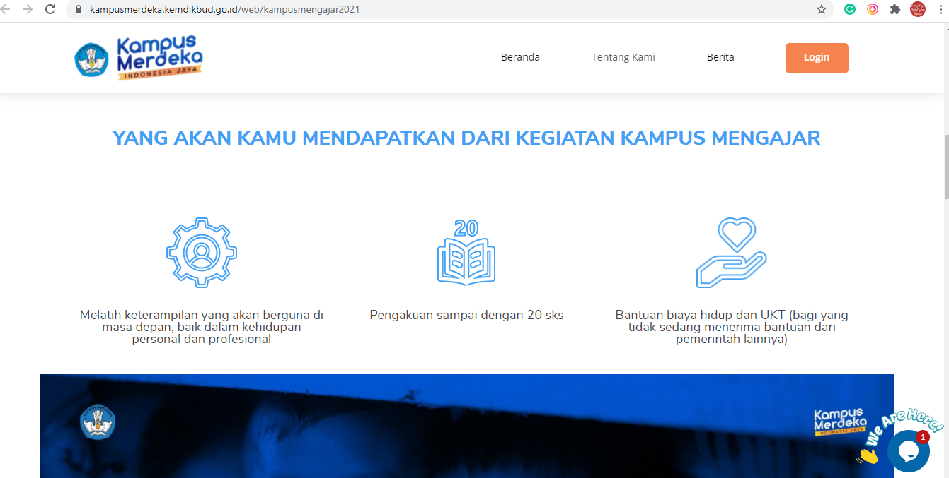
DASAR KONVERSI KAMPUS MENGAJAR
https://kampusmerdeka.kemdikbud.go.id/web/kampusmengajar2021

Slide 4
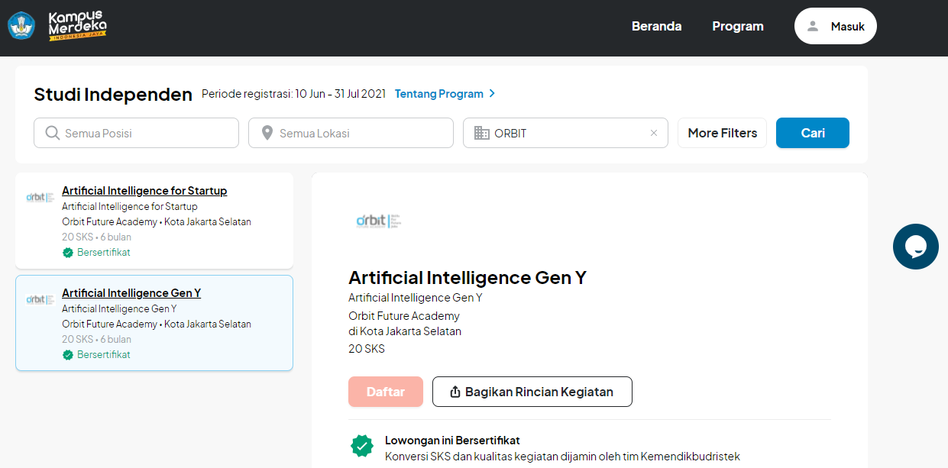
DASAR KONVERSI STUDI INDEPENDEN
https://kampusmerdeka.kemdikbud.go.id/program

Slide 5
KONVERSI KAMPUS MENGAJAR & STUDI INDEPENDEN KE SKS MATAKULIAH
Berdasarkan regulasi KEMDIKBUD dan Fakultas Ilmu Komputer Universitas Amikom Purwokerto menyatakan bahwa kegiatan Kampus Mengajar dan Studi Independen dapat dikonversikan ke dalam maksimal 20 SKS Matakuliah.
Penentuan SKS Matakuliah dilakukan oleh Program Studi dengan melakukan kajian terhadap draft ajuan KRS (hasil bimbingan pra-KRS dengan Dosen Pembimbing Akademik) mahasiswa di semester Gasal Tahun Akademik 2021/2022.

Slide 6
MEKANISME KONVERSI KEGIATAN KAMPUS MENGAJAR & STUDI INDEPENDEN KE NILAI MATAKULIAH
Bimbingan Pra-KRS
Mahasiswa melakukan bimbingan Pra-KRS dengan Dosen Pembimbing Akademik (PA)
Luaran: Draft ajuan KRS yang sudah disetujui oleh Dosen PA
Penyerahan Dokumen Pra-KRS
Pengiriman dokumen pra-KRS dalam format Ms. Word yang berisi daftar matakuliah yang akan diambil di semester Gasal 2021/2022 ke email: prodi_ti@amikompurwokerto.ac.id dengan subject: [MB-KM KEMDIKBUD 2021]_[NIM]_[NAMA MAHASISWA]
Tanggal Pengiriman Dokumen: 12 s.d. 16 Agustus 2021
Kajian Prodi
Program studi menganalisa dan menentukan matakuliah & besaran SKS sebagai konversi kegiatan MB-KM
Luaran: Informasi matakuliah di Semester Gasal 2021/2022 sebagai konversi MB-KM kepada mahasiswa dan Dosen PA
Pengisian KRS
Pengisian KRS Mahasiswa di Semester Gasal 2021/2022 dilakukan oleh Program Studi
Mahasiswa tetap melakukan proses bimbingan dan pengesahan KRS pada jadwal yang ditentukan
Penilaian Matakuliah
Dosen Pembimbing MB-KM dari internal kampus melakukan penilaian terhadap mahasiswa menggunakan form penilaian matakuliah sebagai konversi kegiatan MB-KM dari Program Studi
Dosen Pembimbing MB-KM mengirimkan hasil penilaian mahasiswa kepada Program Studi

Slide 7


Slide 8


